Slide 1




VIAJE AL INTERIOR DE LA MENTE
CON MBOT2
RETO 4:
TUS DESEOS SON ÓRDENES
A través de este desafío aprenderás el funcionamiento del reconocimiento de voz del mBot2 y lo usarás para darle instrucciones (tus deseos).

Slide 2

1. ¿QUÉ SON LOS DESEOS?
Los deseos son aquello que queremos o anhelamos. A nivel inconsciente, los deseos vienen de nuestras necesidades más profundas como sentirnos seguros, queridos o valorados.
Muchas veces nacen de experiencias pasadas, cosas que nos faltaron o momentos que nos hicieron felices.
El inconsciente guarda estas memorias y las convierte en deseos, aunque no siempre sabemos por qué los sentimos.

Slide 3

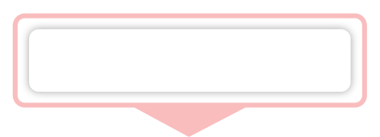

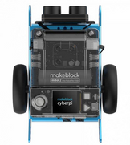

2. ELIGE 5 INSTRUCCIONES
Vamos a convertir tus deseos en órdenes para el robot.
  Toma una hoja en blanco y escribe las palabras que vas a utilizar como órdenes para que el robot se mueva como tú quieras.
Evita palabras con tilde. Ayudará en la programación.

Slide 4

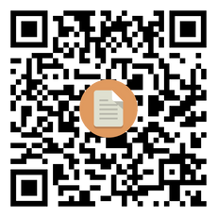

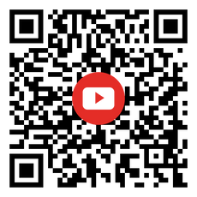
3. PREPARA EL SOFTWARE
Para programar el mBot2 necesitas usar la aplicación que te permite dar las instrucciones al robot:
Abre mBlock en tu ordenador o en el entorno de programación en su versión WEB.
Guía de uso de mBlock
https://ide.mblock.cc/
Video tutorial de mBlock
Video tutoriales. (Licencia estándar de YouTube)

Slide 5
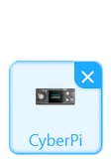
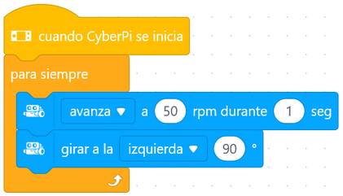

4. PROGRAMA EL MBOT. PASO 1
Utiliza el dispositivo CyberPi para tener toda la funcionalidad sin necesidad de loguearse. Si se usa dispositivo mBot2, se requiere “login”.
Prueba el desplazamiento del robot:
Dale movimiento al robot y comprueba que funcionan correctamente los motores. Necesitarás la extensión del chasis (shield) del mBot2.

Slide 6
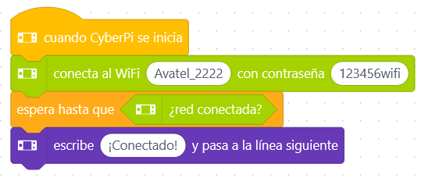

5. PROGRAMA EL MBOT. PASO 2
Conecta el robot a Internet:
  Comprueba que el robot es capaz de conectarse a Internet a través de una red WIFI.
¡Vas a necesitar una conexión WIFI!
  NOMBRE DE LA RED (SSID)
  CONTRASEÑA

Slide 7
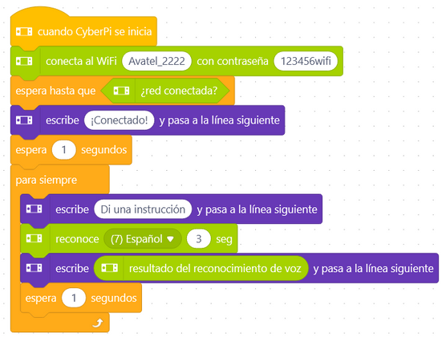
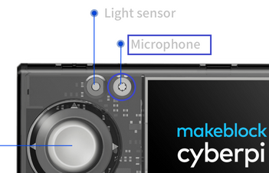
6. PROGRAMA EL MBOT. PASO 3
Por a prueba el reconocimiento de voz:
  Una vez conectado a Internet, comprueba que tu robot es capaz de interpretar órdenes a partir del reconocimiento de voz.
  El micrófono del mBot2 está en la CyberPi.

Slide 8
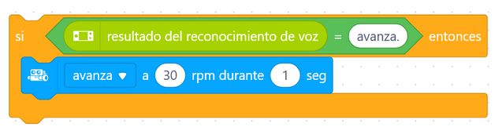

7. PROGRAMA EL MBOT. PASO 4
  Finaliza la programación añadiendo condicionales.
    Uno por cada uno de los movimientos que preparaste en la ficha 2.
    Añádelo a la programación del paso 3 anterior para obtener el código completo.
¡Vamos, ya casi tienes el robot a tus órdenes!

Slide 9

8. SOLUCIÓN
¿Aún no has conseguido que tu robot te obedezca?
Pide a tu profesor/a que te de una posible solución y...
¡Comprueba que el programa actúa como tú quieres!

Slide 10

9. DESAFÍO
Ahora que ya tienes una solución para tu robot...
¿Te has quedado con ganas de darle más órdenes?
¿Quieres que actúe de otra forma?
¡Implementa los cambios necesarios en la programación para conseguirlo y logra la excelencia en esta actividad!

Slide 11

10. REFLEXIONA
¿Qué ocurrirá si hay mucho ruido en la sala?
¿Qué te ocurre a ti cuando tienes mucho “ruido” mental?

